Slide 1
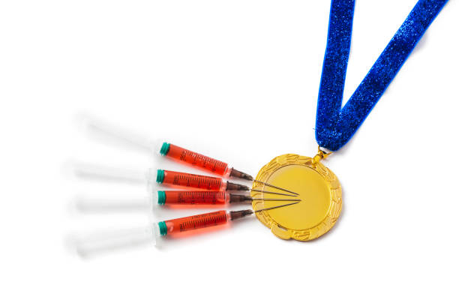
Ο ρόλος των μαρτύρων Δημοσίου Συμφέροντος στο Αντι-Ντόπινγκ “Μιλήστε Χωρίς Φόβο !!!”

Slide 2
Ο ΡΟΛΟΣ ΤΟΥ ΓΡΑΦΕΙΟΥ ΕΡΕΥΝΑΣ ΚΑΙ ΣΥΛΛΟΓΗΣ ΠΛΗΡΟΦΟΡΙΩΝ
Είναι να συλλέγει, να ερευνά πληροφορίες και να τις αξιολογεί με βάση τις διαδικασίες που προνοούν τα Διεθνείς Πρότυπα και ο Κώδικας του Παγκόσμιου Οργανισμού Αντι-Ντόπινγκ.
Πηγές πληροφοριών: πλατφόρμα καταγγελιών, τηλεφωνικά, ανοικτές πηγές (open sources), από συνεργαζόμενους φορείς, στοιχεία εντοπισμού αθλητών, συνεργασία τμημάτων εντός οργανισμού.
Ενδιαφερόμενοι Φορείς: Αθλητική κοινότητα, Αθλητικές Ομοσπονδίες, Εθνικοί Οργανισμοί Αντι-Ντόπινγκ, Νομικές Υπηρεσίες (Αστυνομία), Φαρμακευτικές Υπηρεσίες.

Slide 3
Ο ΚΩΔΙΚΑΣ
Ο Παγκόσμιος Κώδικας Αντί-Ντόπινγκ του 2021 αναφέρει ότι κάθε οργανισμός αντιντόπινγκ πρέπει να έχει τους πόρους για να συλλέγει, να αξιολογεί και να χειρίζεται πληροφορίες κατά του ντόπινγκ.
Στο έργο του ΕΟΚΑΝ το Γραφείο Ερευνών και Συλλογής Πληροφοριών έχει καθοριστικό ρόλο στην ανάπτυξη και υλοποίηση ενός στρατηγικού και αποτελεσματικού προγράμματος, με στόχο την καταπολέμηση του ντόπινγκ.

Slide 4
Η ΔΙΚΗ ΜΑΣ ΔΕΣΜΕΥΣΗ!!!
Ο ΕΟΚΑΝ δεσμεύεται να προστατεύει τους «καθαρούς» αθλητές, και να δουλεύει ασταμάτητα για την απομάκρυνση από τον αθλητισμό όσων παραβιάζουν τους κανόνες.
Είναι αποστολή μας να σταθούμε δίπλα στους αθλητές και να υπερασπιστούμε το δικαίωμα τους για ένα καθαρό αθλητισμό. Να εμπνεύσουμε ένα υγιές και αληθινό αθλητικό περιβάλλον, με την πεποίθηση ότι κάθε αθλητής έχει το δικαίωμα να αγωνίζεται με ίσους όρους, σε ένα παιχνίδι απαλλαγμένο από τις πιέσεις και τις επιδράσεις των απαγορευμένων ουσιών και μεθόδων ενίσχυσής της απόδοσης.
Σε αυτές μας τις δεσμεύσεις και στην δική μας αποστολή ένα σημαντικό κομμάτι του παζλ ανήκει σε’ σας …

Slide 5
ΤΟ ΔΙΚΟ ΣΑΣ ΚΟΜΜΑΤΙ ΣΤΟ ΠΑΖΛ… ΓΙΑ ΕΝΑΝ ΚΑΘΑΡΟ ΚΑΙ ΥΓΙΗ ΑΘΛΗΤΙΣΜΟ!!!
Η πληροφορία είναι το κλειδί.. Είναι το χαμένο κομμάτι από ένα μεγάλο παζλ…
Κάθε πληροφορία όσο μικρή ή φαινομενικά ασήμαντη σας φαίνεται, μπορεί να είναι το κλειδί που ξεκλειδώνει και ξεσκεπάζει οποιαδήποτε ενέργεια ή δραστηριότητα που οδηγεί σε παράβαση των κανονισμών του αντί-ντόπινγκ.
Κάθε πληροφορία είναι ζωτικής σημασίας για το έργο του ΕΟΚΑΝ, προκειμένου να διαφυλάξει το δικαίωμα σας να αγωνίζεστε σε έναν υγιές και καθαρό αθλητισμό.
Εμείς είμαστε εδώ για να υποστηρίξουμε και να προστατεύσουμε όποιον θέλει να δώσει την οποιαδήποτε πληροφορία

Slide 6
ΤΥΠΟΙ ΠΛΗΡΟΦΟΡΙΩΝ:
Προκειμένου να αντιμετωπιστούν οι ευρύτερες απειλές χρήσης και διακίνησης απαγορευμένων ουσιών, η ομάδα πληροφοριών και ερευνών συγκεντρώνει πληροφορίες για:
Τη χρήση ή κατοχή απαγορευμένων ουσιών από αθλητές ή από το προσωπικό υποστήριξης των αθλητών.
Πώληση ή αγορά απαγορευμένων ουσιών.
Διαδρομές μεταφοράς απαγορευμένων ουσιών.
Δίκτυα διακίνησης και διανομής απαγορευμένων ουσιών.
Οποιαδήποτε πληροφορία για υπόνοια διάπραξής παράβασης των κανονισμών κατά του ντόπινγκ.

Slide 7
Μιλήστε ελευθέρα, ανοιχτά, χωρίς φόβο!!!
Ανωνυμία: Η αποκάλυψη οποιωνδήποτε στοιχείων ή πληροφοριών δεν σημαίνει κατά ανάγκη και αποκάλυψη των δικών σας προσωπικών στοιχείων.
Η διατήρηση της ανωνυμίας σας και του απόρρητου των πληροφοριών είναι υψίστης σημασίας για τον ΕΟΚΑΝ.
Σε περίπτωση αποκάλυψης των δικών σας προσωπικών στοιχείων σας εγγυόμαστε το 100% του απόρρητου.
Ο ΕΟΚΑΝ με βάση την πολιτική του διασφαλίζει ότι όλες οι πληροφορίες που λαμβάνονται είναι εμπιστευτικές και ή χρήση τους γίνεται μόνο από τα αρμόδια πρόσωπα.

Slide 8
Μιλήστε ελευθέρα, ανοιχτά, χωρίς φόβο!!!
Τρόποι συλλογής ανώνυμων ή επώνυμων πληροφοριών:
Με ηλεκτρονικό ταχυδρομείο στην διεύθυνση: intelligence@eokan.gr
Πλατφόρμα «Μιλήστε Χωρίς Φόβο»
Με ταχυδρομείο στη διεύθυνση του ΕΟΚΑΝ: Κλειστό Κολυμβητήριο ΟΑΚΑ Λεωφόρος Ολυμπιονίκη Σπύρου Λούη, Πύλη Δ, Μαρούσι 151 23
Προφορικά στο τηλέφωνο καταγγελιών του ΕΟΚΑΝ: 6972279788
Προφορικά σε εντεταλμένο μέλος του προσωπικού

Slide 9
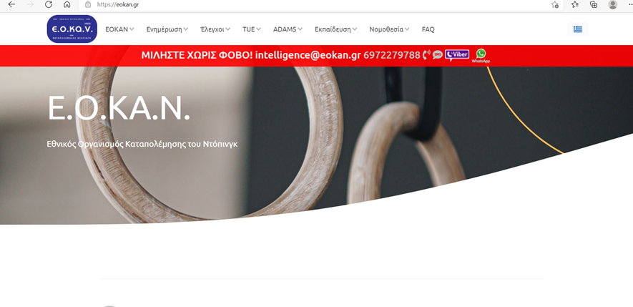
“Μιλήστε Χωρίς Φόβο !!!”

Slide 10
Η ΟΛΟΚΛΗΡΩΣΗ ΤΟΥ ΠΑΖΛ!!!
Στοιχεία του αθλητισμού.... ικανότητα, προσπάθεια, πάθος, ατμόσφαιρα, αποτέλεσμα.
Δεν έχουν κανένα νόημα….. αν δεν γίνονται κάτω από ίσους όρους, χωρίς ηθική, χωρίς το τίμιο παιχνίδι… FAIR PLAY!!!
Ας ολοκληρώσουμε αυτό το παζλ που απεικονίζει την προσπάθεια, τον αγώνα, την νίκη ενάντια σε κάθε είδος καταπάτησης των κανονισμών Αντί- Ντόπινγκ.

Slide 11
Μόνοι μας μπορούμε να κάνουμε τόσο λίγα. Μαζί μπορούμε να κάνουμε τόσο πολλά.
(Helen Keller, 1880-1968, Αμερικανίδα συγγραφέας)

Slide 12
ΕΥΧΑΡΙΣΤΩ ΠΟΛΥ ΓΙΑ ΤΗΝ ΠΡΟΣΟΧΗ ΣΑΣ

